Slide 1
Verificação de presença de elementos pesados e outros metais em cosméticos através de análise de espectro de fluorescência de Raio-X
Projeto de Física Experimental VI
Professora Elisabeth Yoshimura
Jullian Henrique Barbosa dos Santos
Samara Beatriz Naka de Vasconcellos

Slide 2
Objetivo
Verificar presença de elementos pesados e outros metais em cosméticos através de análise de espectro de fluorescência de Raio-X

Slide 3
Introdução
Trabalhos científicos apontam que diversos cosméticos apresentam metais, e especificamente elementos pesados, em sua composição.

Slide 4
Os metais pesados podem gerar problemas de saúde como:
doenças degenerativas
doenças autoimunes
síndromes inflamatórias
perturbações do comportamento
diminuição das capacidades cognitivas

Slide 5
Tais cosméticos não têm a indicação desses elementos em suas embalagens, já que esses elementos são inclusos nos produtos através de água, pigmentos e outras substâncias das fontes naturais.

Slide 6
Uma técnica não-destrutiva para analisá-los é a de fluorescência de Raio-X.
Vantagens:
possibilidade de evitar desperdícios e inutilização.
praticidade na maneira de preparar o material para se obterem os dados.

Slide 7
Através da incidência de um feixe de raio-X de diversas frequências, no material, pode ser caracterizado o elemento que o compõe, com base nas linhas de fluorescência características do elemento.

Slide 8
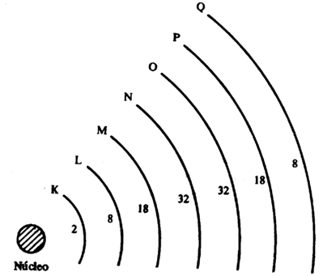
A fluorescência ocorre quando átomos do alvo são excitados por fótons de raio-X. Ao ser atingido pelos fótons, seus elétrons são arrancados, possivelmente da camada K ou L.

Slide 9
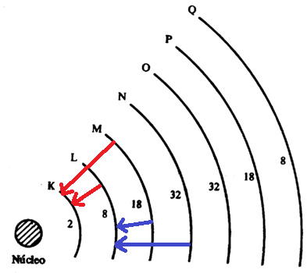
Quando o átomo se desexcita, fótons são emitidos nas transições do elétron de camadas mais externas até a camada L ou até a camada K. Os fótons dessas transições dão origem a picos no espectro, que são característicos de cada elemento.

Slide 10
Métodos
Será utilizado o equipamento Röntgengerät 554 800, com feixe de raios-X composto por fótons de até 35 keV.
Poderão ser identificados apenas os elementos que têm linhas de fluorescência da camada K e/ou L com energia abaixo desse valor.
O software utilizado para obtenção e análise dos espectros será o CassyLab.

Slide 11
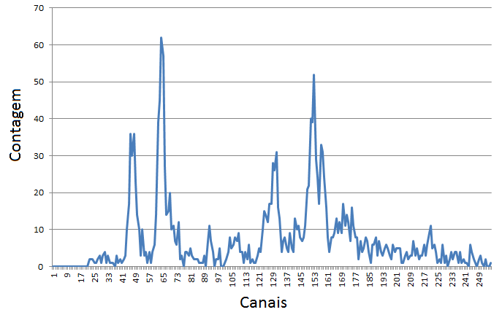
Traçando o gráfico de Contagem em função da Energia, observam-se picos que não existiriam na contagem de raio-X incidente. Esses picos têm como origem a fluorescência.

Slide 12
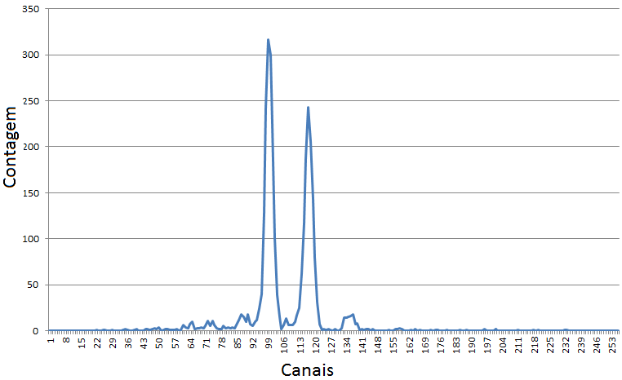
Para calibrar as energias correspondentes aos canais, serão medidas as linhas de fluorescência características de alguns elementos.
Padrão de chumbo:

Slide 13
As linhas de fluorescência observadas serão Kα e Kβ para elementos leves e Lα e Lβ para os elementos pesados.
Deverá ser tomado cuidado com a coincidência nos valores de energia das linhas K e L de elementos distintos.

Slide 14
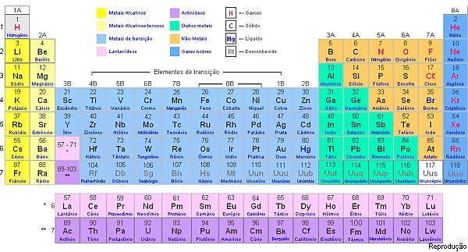

Slide 15
De acordo com as energias das linhas de fluorescência, será possível identificar os elementos:
arsênico, cádmio, zinco, cromo e ferro, que têm possibilidade de identificação das linhas das camadas K.
mercúrio, bismuto e chumbo, que apresentam apenas as linhas da camada L possíveis de serem identificadas.

Slide 16
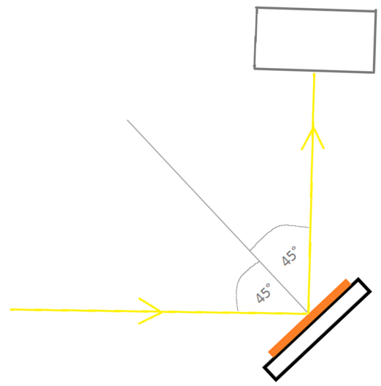
O ângulo para realizar a detecção de raios-X será de 45​⁰entre o feixe e a superfície da amostra e será de 45​⁰ entre a superfície da amostra e o detector. Ou seja, entre feixe e detector, o ângulo será de 90⁰.

Slide 17
O ângulo de 90⁰ foi escolhido para minimizar a detecção de fótons espalhados e de fótons do próprio feixe incidente.

Slide 18
Resultados Parciais
O que encontramos até agora na fase de testes foi ferro em diversos batons e esmaltes. Em um dos batons foi encontrado um pico próximo à linha do cobalto. Também encontramos para um dos esmaltes um pico que aparentemente corresponde ao bismuto. E para alguns dos esmaltes encontramos um pico que pode corresponder à linha K do titânio ou à linha L do bário.

Slide 19
Dificuldades
Para identificar o elemento que realmente está presente nesses casos de coincidência de energias, há a possibilidade de restringir mais o valor de energias do feixe incidente.
Outra possibilidade é tentar observar as outras linhas do espectro.

Slide 20
Dificuldades
Foi considerada a hipótese de tentarmos quantificar os elementos presentes nas amostras. Porém, a dificuldade seria grande, devido a ser necessário:
analisar quantidades bem definidas dos produtos estudados.
analisar amostras de concentrações conhecidas dos elementos, para a obtenção de padrões.

Slide 21
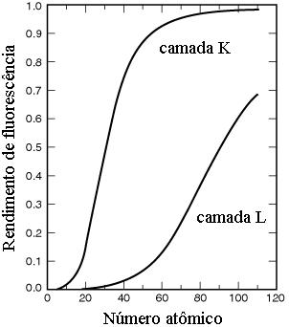
Para quantificações, não seria suficiente analisar a altura dos picos, pois na verdade as concentrações são dadas por [ ] = A/Q.R, em que A é a área sob a curva de contagem, Q é a carga e R é o rendimento, encontrado em curvas características das linhas K e L para fluorescência.

Slide 22
Fontes:
Artigo: Toxicologia dos Cosméticos
Marlus CHORILLI 1,2*, Maria Virgínia SCARPA 1,
Gislaine Ricci LEONARDI 2 & Yoko Oshima FRANCO 2 http://scholar.googleusercontent.com/scholar?q=cache:g062TC7N95wJ:scholar.google.com/+cosm%C3%A9ticos+metais&hl=pt-BR&as_sdt=0,5
BIOSSURFACTANTES: PROPRIEDADES E APLICAÇÕES Marcia Nitschke* e Gláucia Maria Pastore (http://www.scielo.br/pdf/qn/v25n5/11408.pdf) (http://repositorio.ipl.pt/handle/10400.21/1000)
Caracterização Física, Físico-química e Química da Turfa, Lama Sulfurosa e Fango Visando sua Aplicação Cosmética Fernanda F. OLIVEIRA, André R. BABY, Claudinéia A.S.O. PINTO, Telma M. KANEKO & Maria V.R. VELASCO * (http://www.latamjpharm.org/trabajos/27/3/LAJOP_27_3_1_14_V1BAH0U0JC.pdf)
Determinação de metais tóxicos em cosméticos, Lopes, Patrícia da Silva (http://repositorio.ipl.pt/handle/10400.21/1000)
Tabela periódica, diagrama das camadas eletrônicas e curva de rendimento retirados de:
http://blogs.estadao.com.br/radar-cientifico/2011/03/30/tabela-periodica-modernizada/
http://sabereletrico.blogspot.com.br/2012/03/natureza-da-eletricidade.html
http://www.geocities.ws/raioxusp/aula3/aula3.html

